Slide 1
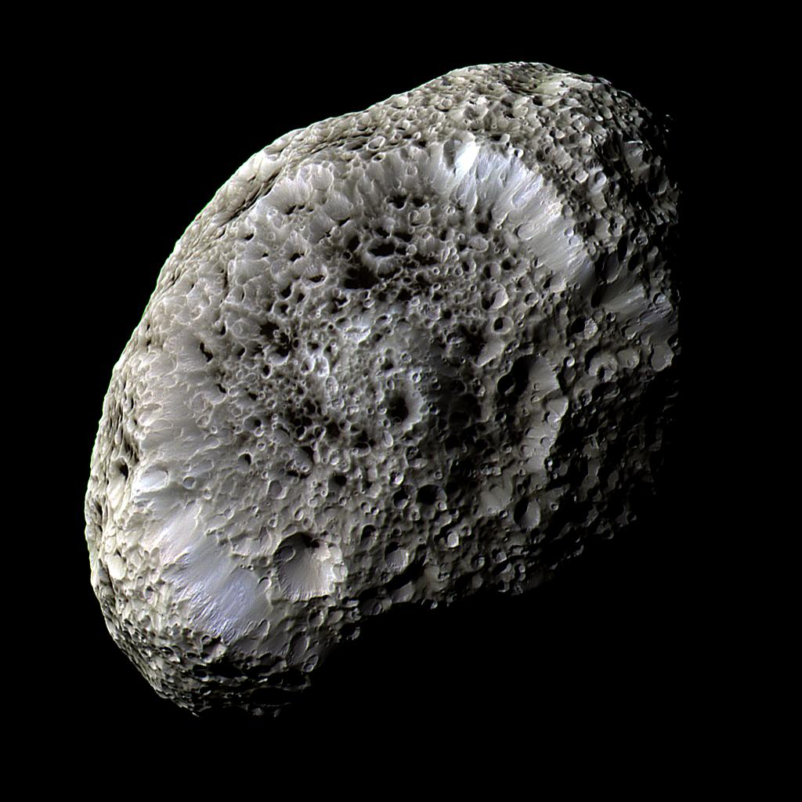
Explotación de asteroides
Jaime González Fábregas

Slide 2
Contenidos
Porqué
Dónde
Cómo
Cuándo
Bibliografía

Slide 3
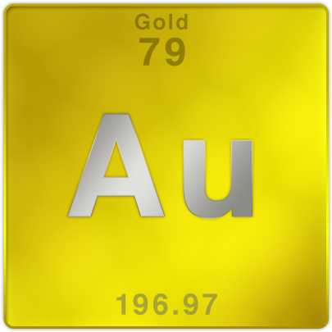
Porqué
202.000 t
19 t/m³
10500 m³

Slide 4
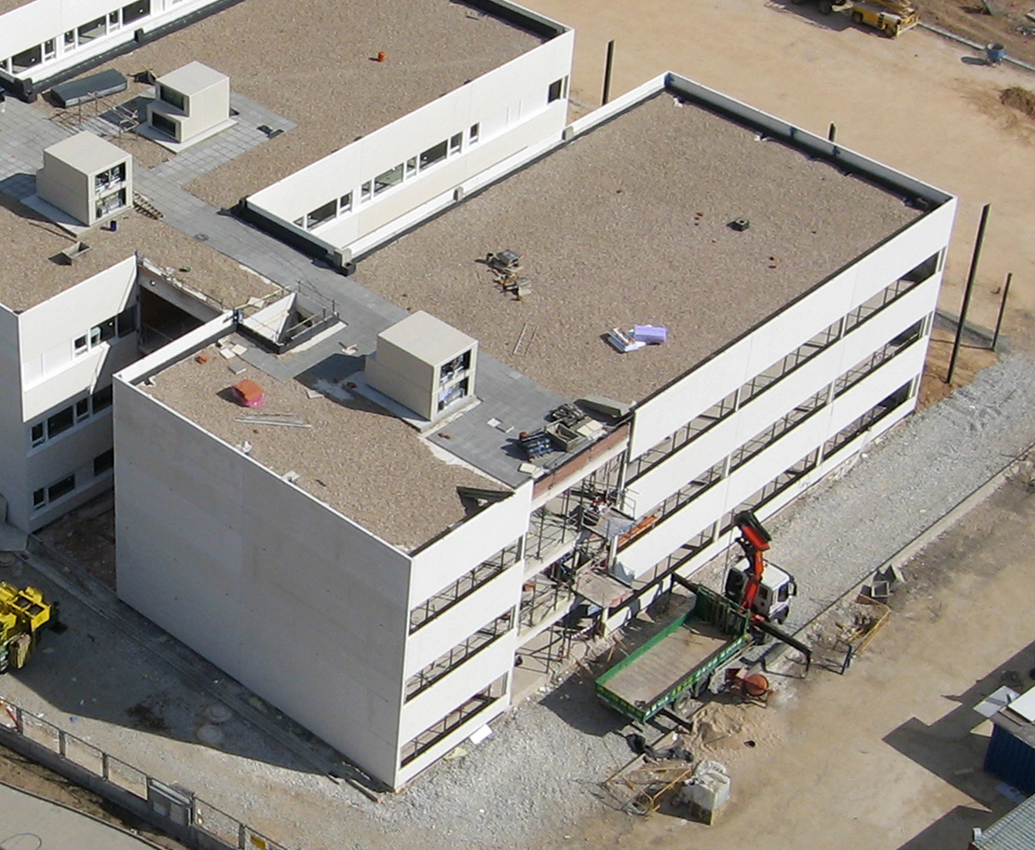
Porqué
6000m³
40m
10m
15m

Slide 5
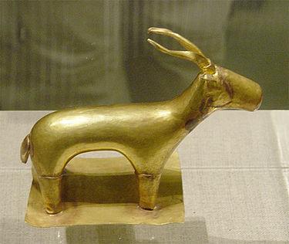
Porqué

Slide 6
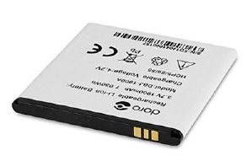
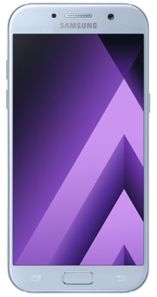
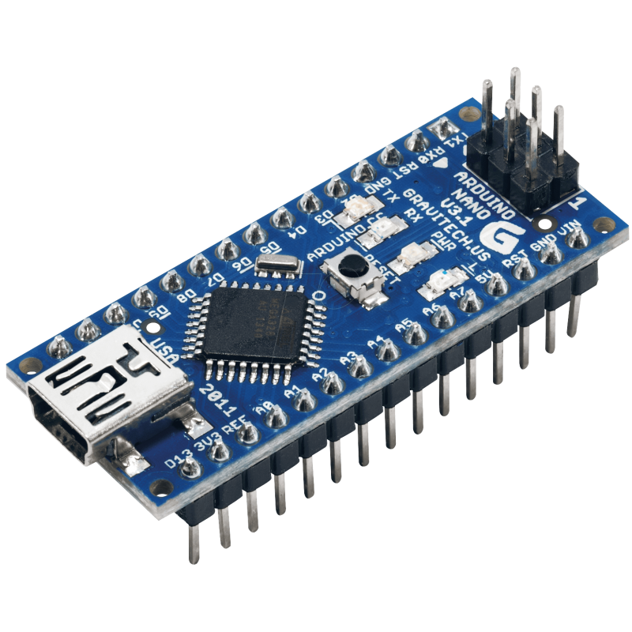
Porqué

Slide 7
Dónde
V
Incremento de velocidad

Slide 8
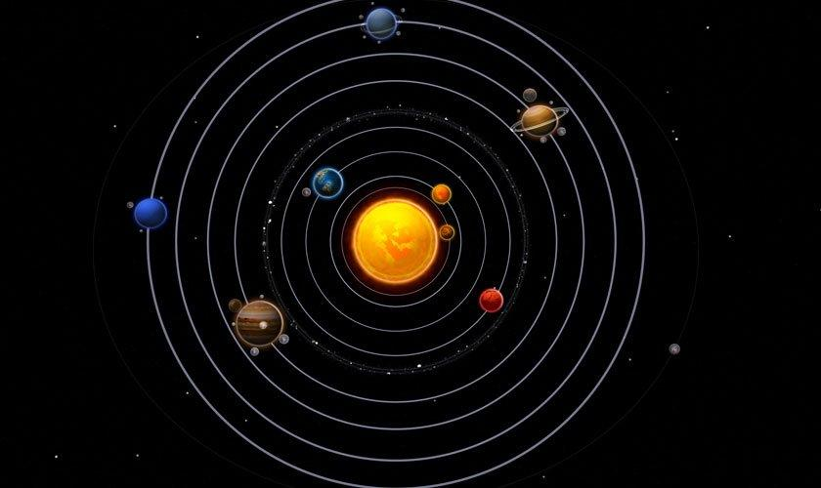
Dónde

Slide 9
Dónde

Slide 10
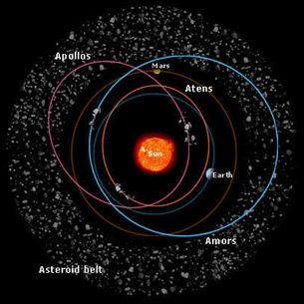
Dónde

Slide 11
Cómo ir

Slide 12
Cómo Explotarlo

Slide 13
Cómo Explotarlo

Slide 14
Cómo Explotarlo

Slide 15
Cómo Explotarlo

Slide 16
Cómo Explotarlo

Slide 17
Cómo Explotarlo

Slide 18
Cómo Volver

Slide 19
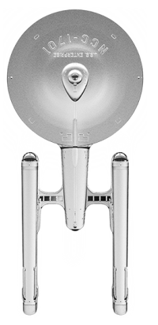
Cómo Volver

Slide 20

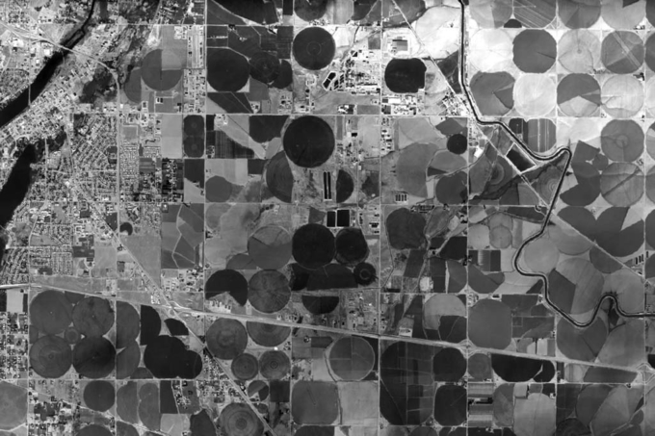
Cúando
https://youtu.be/jxUz8vTF5g8

Slide 21
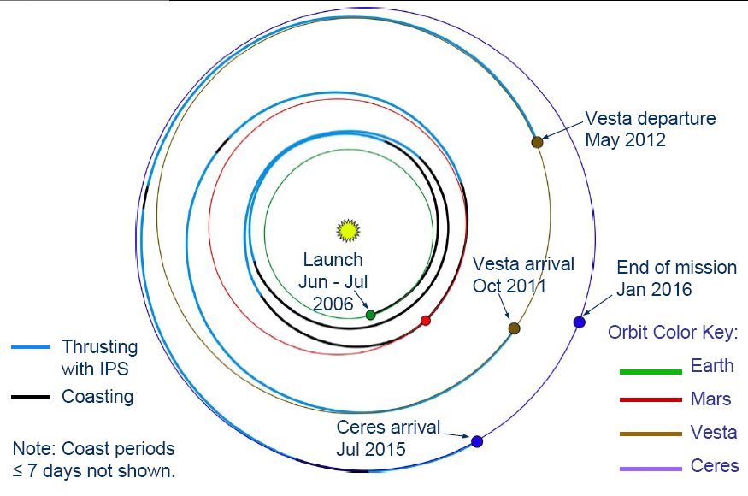
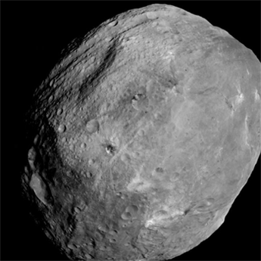
Cúando
Dawn

Slide 22
Bibliografia
Google Imágenes
https://es.wikipedia.org/wiki/Dawn_(sonda_espacial)
https://es.wikipedia.org/wiki/Cintur%C3%B3n_de_asteroides
https://es.wikipedia.org/wiki/Miner%C3%ADa_de_asteroides
https://www.planetaryresources.com/
http://www.bbc.com/mundo/noticias/2013/04/130404_economia_oro_cuanto_hay_mundo_finde_tsb

